Slide 1
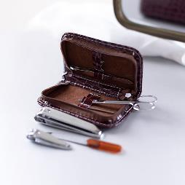
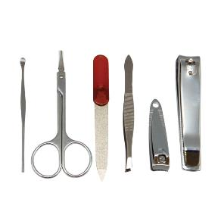
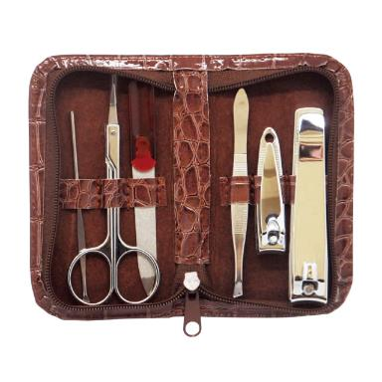
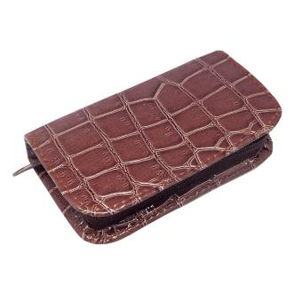
品番:N2417
DXネイルケアセット6P
上代:\500(税込\550)
クロコダイル調のケースに
6種類の便利なネイルケアセット
■商品情報
商品サイズ | (収納時)110×60×25㎜
重量 | 100g
材質 | 本体/ｽﾁｰﾙ・ｽﾃﾝﾚｽ・ｶｰﾎﾞﾝｽﾁｰﾙ、ケース/PVC
カラー | チャコールブラウン
備考 | ケース・爪切り(大)・爪切り(小)・毛抜き・耳かき・ ハサミ・爪やすり、 化粧箱サイズ(入)112×63×27㎜
梱入数 | 120
memo
■名入れ範囲
W50×H10mm

